Slide 1
Карл Теодор Вильгельм
ВЕЙЕРШТРАСС
Выполнили: Бахшалиев Тогрул
Стержанова Ульяна
Гр.2Л21
Проверила: Тарбокова Т.В.

Slide 2
Биография
Вейерштрасс Карл Теодор Вильгельм (1815-1897) В 1815г. в семье секретаря бургомистра городка Вестфалии Остенфельда Вильгельма Вейерштрасса 31 октября родился первенец Карл-Теордор-Вильгельм Вейерштрасс.
Уже в гимнастические годы он увлекался математикой. Сверх школьной программы изучил интегральное исчисление, геометрические работы Я.Штейнера .
Через 4 года после начала учебы, не подавая заявления о допуске к экзаменам, без свидетельства об окончании университета Карл покинул Бонн и появился в родительском доме. Продолжить дальнейшее обучение не позволяло материальное положение семьи. Карлу посоветовали подготовиться к сдаче экзаменов на звание учителя.
В 1839г. он зачислен в Мюнстерскую академию, где слушал лекции только Гудермана. После сдачи письменных экзаменов состоялись устные и пробные лекции в различных старших классах гимназии. После блестяще сданных экзаменов 25-летний Вейерштрасс получил право на преподавания в гимназиях.

Slide 3
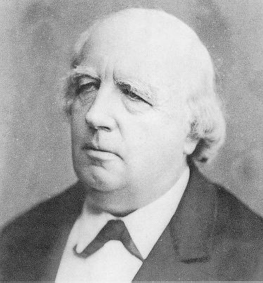

Slide 4
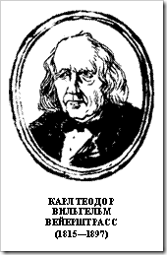
В католической прогимназии небольшого
городка Дрейч-Крон он получил должность
штатного учителя
В 1870г. у 55-летнего Вейерштрасса
появилась ученица из России- С.В.Ковалевская .
В1881г. его избрали членом Лондонского
королевского общества.
В конце 1886г. Парижская академия объявила
конкурс на премию Бордена, которая в 1888г.
будет присуждена тому, кто усовершенствует
в каком-нибудь важном пункте
теорию движения твердого тела. В конкурсе
решила принять участие Софья Васильевна. Она исследовала задачу
о вращении твердого тела около неподвижной точки.
В декабре 1888г. комиссия единодушно присудила премию Ковалевской. Ее победа очень обрадовала Вейерштрасса.

Slide 5
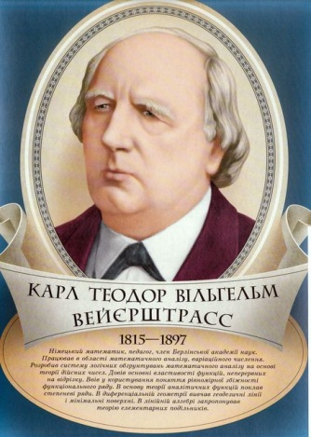
В 1889г. был очень тяжелым. В феврале
Вейерштрасс сильно заболел, только
лежа он не чувствовал недомогания.
10 февраля 1891г. в возрасте 41 года
С.В.Ковалевская умерла. Вейерштрасс
был так потрясен известием о кончине
своей ученицы, что родные стали
беспокоиться за его жизнь. Среди венков,
возложенных ан гроб Ковалевской,
был венок из белых лилий с короткой
надписью "Соне от Вейерштрасса". В период 1892-1896гг. Вейерштрасс занимался изданием своих трудов. В начале 1897г. он заболел гриппом, который перешел в воспаление легких. 19 февраля 1897г. он скончался.

Slide 6
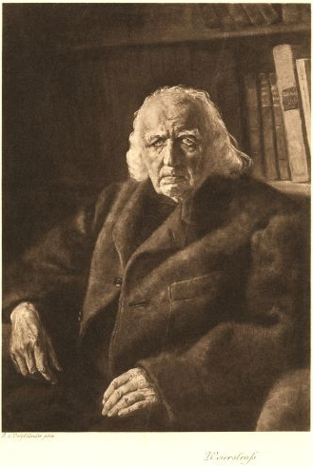
Последние годы жизни Вейерштрасса

Slide 7
ДОСТИЖЕНИЯ В МАТЕМАТИКЕ

Slide 8
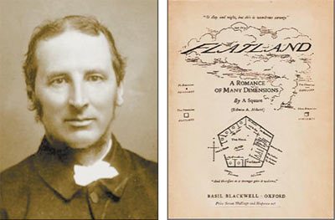
Лекции и научные статьи Вейерштрасса посвящены математическому анализу, теории аналитических функций, вариационному исчислению, дифференциальной геометрии и линейной алгебре. Большое значение для математики имеет разрабатывавшаяся Вейерштрассом система логического обоснования математического анализа, основанная на построенной им теории действительных чисел.
Значительное место в работах Вейерштрасса занимает теория аналитических функций.
Ему принадлежат: теорема о том, что функцию, аналитическую в круговом кольце, можно разложить в степенной ряд по целым положительным и отрицательным степеням переменной.

Slide 9
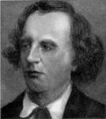
В линейной алгебре Вейерштрассу принадлежит
построение теории элементарных делителей,
относящейся к приведению матриц к
каноническому виду и имеющей большое значение
для теории систем линейных, в том числе
дифференциальных, уравнений
Учениками Вейерштрасса были:
С.В.Ковалевская, Г. Миттаг-Леффлер, К. Шварц, И. Фукс, Ф. Шоттки, Л. Кенигсбергер и другие.

